Slide 1

Programación IV
Programación Orientada a Objetos.

Slide 2
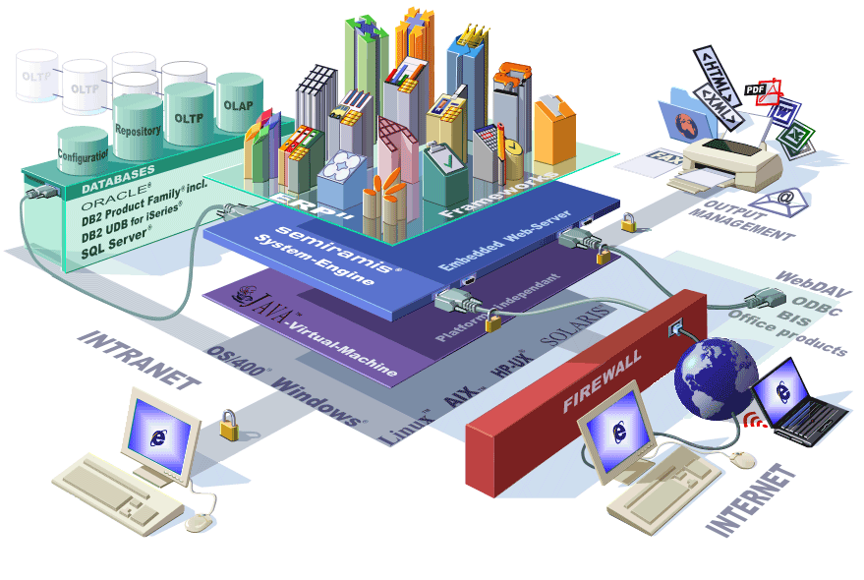
La complejidad del Software
Es una propiedad esencial del software, depende 4 partes:
Requisitos muy distintos, cambiantes, contradictorios.
El dominio del problema
El proceso de desarrollo
La flexibilidad en el software
La reutilización del código
Intervienen muchos desarrolladores, se necesita coordinar y utilizar una tecnología en común.
Sistema apto para cambiar con los requerimientos del cliente
No reinventar la rueda.

Slide 3
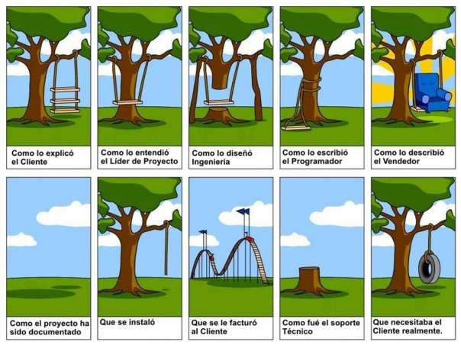
La complejidad del Software
Una triste realidad de los proyectos de Software...

Slide 4
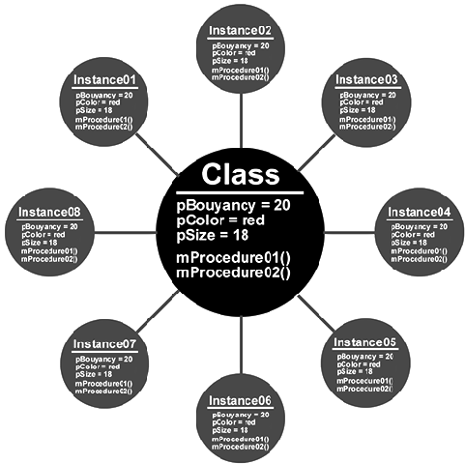
Programación Orientada a Objetos
Es un paradigma de programación, es decir una forma de analizar, diseñar y realizar soluciones.
Objetivos:
Escribir software fácilmente modificable y escalable.
Escribir software reusable.
Disponer de un modelo natural para representar
un dominio.
Ventajas:
Fomenta la reutilización del software.
El software desarrollado es más flexible al cambio.
Es más cercano a pensar a la forma de las personas.

Slide 5
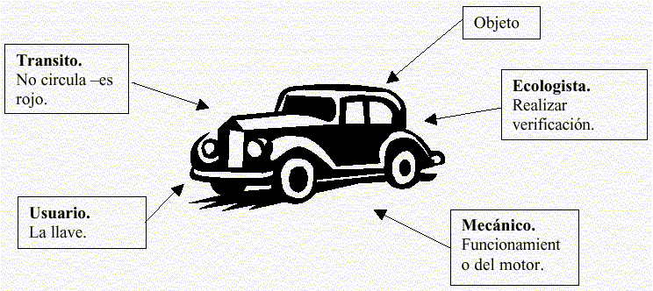
¿Qué es la abstracción?
Consiste en aislar un elemento de su contexto o del resto de los elementos que lo acompañan.
Denota según el observador las características esenciales de un objeto que lo distinguen de los demás.
La vista exterior del objeto puede definirse como un contrato, el cual el mismo se compromete a cumplir y los demás objetos dependen.
Debemos identificar propiedades del objeto (atributos) y comportamientos (métodos).

Slide 6
Objetos y Clases
Modela una abstracción de los objetos.
Define atributos y comportamientos.
Es el plano o molde que define un objeto.
Clases
Está modelado en función de una clase.
Es una instancia única de una clase.
Retiene la estructura y el comportamiento de una clase.
Objetos

Slide 7
¿Qué es un Objeto?
Es una entidad que combina procedimientos e información.
Ejecuta operaciones (comportamiento) y almacena información (estructura).
Los procedimientos o acciones que puede realizar un objeto se denominan métodos.
La información que almacena un objeto sobre su estado se denomina atributos.
Atributos
Los datos describen el estado del objeto.
Los procedimientos actúan sobre los datos del objeto, modificándolos o brindando información
Objeto
Métodos

Slide 8
¿Qué es un Objeto?
Un objeto posee...
Esta dado por el conjunto de propiedades
que posee y su valor en un momento
dado.
Estado
Está dado por un conjunto de acciones
que el mismo puede realizar.
Comportamiento
En todo momento es diferenciable del
resto y es constante.
Identidad

Slide 9
Estado de un Objeto
Está dado por el conjunto de propiedades que el mismo posee.
Es deseable encapsular el estado de un objeto, ocultando su representación al mundo exterior.
Ningún objeto puede manipular directamente el estado de otro.
Propiedades
Estáticas: propiedad compartida por todos los objetos del mismo tipo.
Dinámicas: propiedad inherente de cada objeto

Slide 10
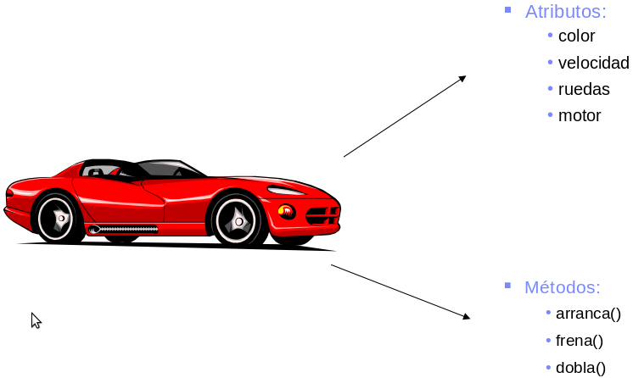
Comportamiento de un Objeto
Determina como éste actúa y reacciona en términos de cambios de estado y solicitudes.
Representan la interfaz por la cual se puede interactuar con el objeto.
Los métodos asociados a un objeto comprenden el protocolo del mismo.

Slide 11
Identidad de un Objeto
Es una propiedad del objeto que lo diferencia del resto.
No debe confundirse con el estado.
Es preservada en el tiempo aún cuando su estado cambie.
En muchos lenguajes de programación la identidad está determinada por la dirección de memoria en la que el mismo se encuentra.

Slide 12
Los objetos interactúan a través de mensajes
Los objetos se comunican mediante el envío de mensajes.
El objeto emisor se debe enlazar o asociar al objeto receptor.
El emisor del mensaje solicita al receptor que realice una operación.
La llamada al método siempre se produce en el contexto de un objeto concreto.
Objeto
Emisor
Objeto
Receptor
Mensaje
Ejecuta un método

Slide 13
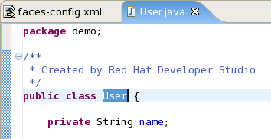
¿Qué es una Clase?
Mecanismo utilizado en la POO para abstraer conceptos (clasificación).
Describe las características comunes a todos los objetos que pertenecen a ella.
Especifica:
El comportamiento de los objetos.
La estructura interna de los objetos.
La definición e implementación de todas sus acciones.

Slide 14
Diferencias entre Clases y Objetos
Las clases son definiciones estáticas que se pueden utilizar para entender a todos los objetos de una clase
Los objetos son entidades dinámicas que existen en el mundo real.
Instanciación
Clases
Objetos
Clasificación
Definen atributos.
Definen métodos.
Generan instancias
Poseen valores.
Ejecutan métodos.

Slide 15
Encapsulamiento
Es una propiedad que asegura que la información de un módulo este oculta al exterior.
Ocultando el estado de un objeto, solamente podremos modificar sus atributos mediante sus métodos.
Método2
Método1
Atributo1
Atributo2
…
Atributo N
Método3
Método8
uso correcto
Método4
Método7
Método5
Método6

Slide 16

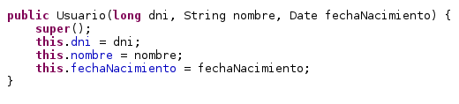
Constructores
Métodos con el mismo nombre de la clase.
Se utilizan para controlar el estado inicial en el que se crea un objeto.
No poseen valor de retorno (ni siquiera void).
No se pueden invocar directamente como otro método.
Constructor vacío
Constructor con Parámetros

Slide 17
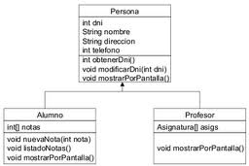
Herencia
La reusabilidad puede lograrse mediante herencia.
Un comportamiento definido en una superclase es heredado por sus subclases.
Las subclases extienden la funcionalidad heredada
Esto nos permite definir la mayor cantidad de funcionalidades y atributos y luego reutilizarlas.
Clase Padre
Clases Hijas

Slide 18
Herencia
Clase Padre
Definimos atributos y comportamientos comunes.
Es considerada como un tipo de generalización.
Clase Hija
Clase Hija
Reutilizamos todo lo definido en la clase padre.
Podemos ampliar atributos y comportamientos o
redifinirlos.

Slide 19
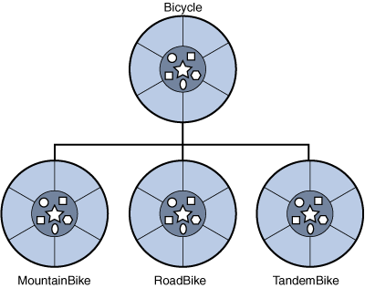
Herencia
Una clase hereda de su padre todos los atributos y métodos públicos y protegidos.
Los constructores no son heredados pero pueden invocarse.
Los métodos y atributos privados no se heredan.
Si la subclase esta en el mismo paquete que la clase padre, también se heredan los miembros default.
Superclase
Subclases

Slide 20
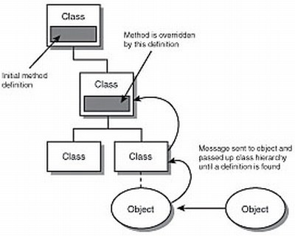
Sobreescritura de métodos
Se da en el contexto de relaciones de herencia.
Consiste en reescribir la implementación de un método de instancia, con su mismo nombre y argumentos (firma del método).
Si una clase hija sobreescribe un método de su clase padre, entonces ocultará al mismo.

Slide 21
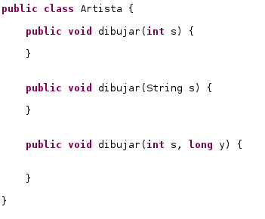
Sobrecarga de métodos
Dos o más métodos definidos en la misma clase y con igual nombre pueden sobrecargarse.
Para ello es necesario que tengan el mismo nombre y tipo de retorno, pero diferentes listas de argumentos (en número o tipos)
En tiempo real determina los parámetros con los cuales estamos invocando a un método y selecciona el correspondiente.
Métodos con el mismo nombre, pero con distinta firma.

Slide 22
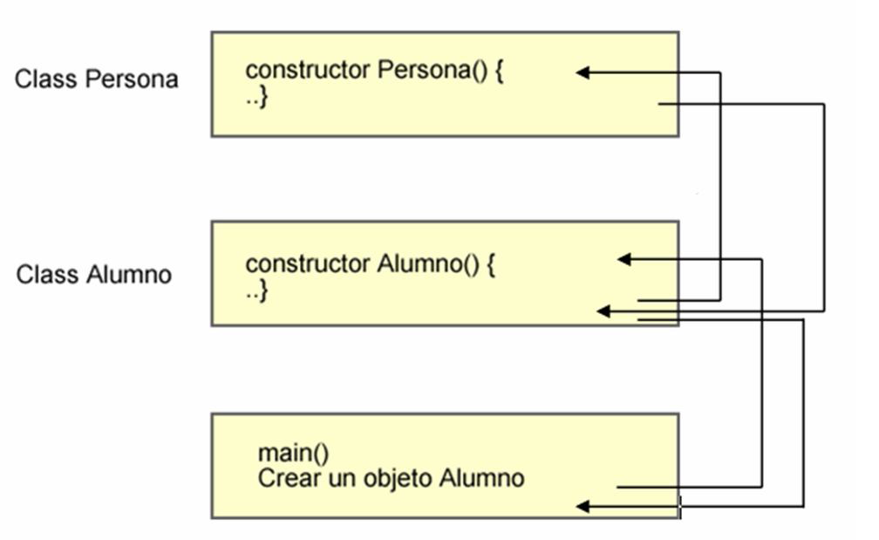
Encadenamiento de constructores
Debido a que los constructores son un tipo especial de métodos, también pueden sobrecargarse.
Esto nos permite asegurar mínimamente como se inicialicen los objetos, no importando que constructor se utilice.

Slide 23
Métodos y clases abstract
El calificador abstract condiciona el diseño de una jerarquía de herencia.
Clases Abstract:
No pueden ser instanciadas.
Métodos Abstract:
No pueden tener implementación.
Deben ser implementados para las clases no abstractas que extiendan de su clase.

Slide 24
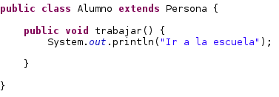
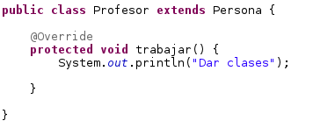
Métodos y clases abstract
Cuando un método está presente en todas las clases de una jerarquía pero se implementa en forma diferente conviene definirlo como abstracto.
Una clase con al menos un método abstracto debe declararse como abstracta.
Una clase que extiende de una clase abstracta debe:
Implementar todos sus métodos abstractos o …
Declararse como abstracta.

Slide 25
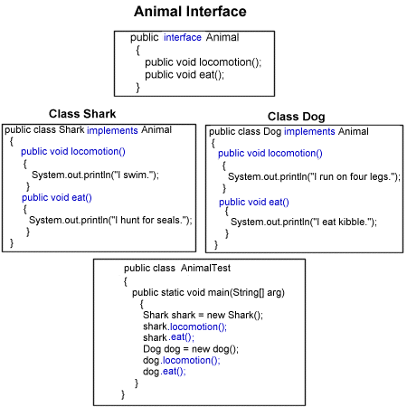
Interfaces
Bloques de códigos que poseen declaraciones de métodos y opcionalmente constantes.
Todos sus métodos son abstractos, por ende no se definen.
Una interface puede ser implementada por N clases.
Una una clase implementa una interfaz se compromete a cumplir con su implementación, es decir se firma un contrato entre la clase y la interfaz.

Slide 26
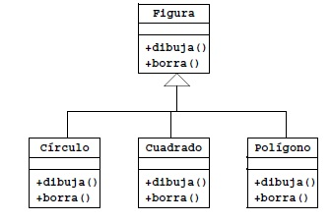
Polimorfismo
Una variable de referencia cambia el comportamiento según el tipo de objeto al que apunta.
Una variable traba a objetos de una clase como objetos de una superclase y se invoca dinámicamente el método correspondiente (binding dinámico)
Si tenemos un método que espera como parámetro una variable de clase X, podemos invocarlo usando subclases pasando como parámetros referencias a objetos instancia de subclases de X.

Slide 27
Scala : Todo es un Objeto
Como Java, scala cuenta con tipos tales como Byte , Char , Short , Int , Long , Float y Double, además Boolean. Sin embargo no existe el concepto de valores primitivos, es decir todo es un objeto, en serio. Veamos un ejemplo:
1.toString() //"1"
O
1.to(10) // Yields Range(1, 2, 3, 4, 5, 6, 7, 8, 9, 10)
La sobrecarga de operadores en scala es más simple, dado que un operador no es más que un método de un objeto. Es decir:
a + b
Es la forma simplificada de :
a.+(b)

Slide 28
Scala : Todo es un Objeto
En Scala, es común usar una sintaxis que se parece a una llamada de función. Por ejemplo si a un string lo llamamos con un parámetro entero este retornara el char en posición, similar a llamar a charAt de java o el operador [] en C. Por ejemplo:
"Hello"(4) // Yields 'o'
Esto funciona porque StringOps implemento el método apply :
"Hello".apply(4)

Slide 29
Scala : Clases
Scala cuenta con una estructura para definir clases como java o c++. Pero un tanto más moderna y nos simplifica bastante las escritura.
class Counter {
private var value = 0 // Se deben inicializar los valores
def increment() { value += 1 } // Métodos por defecto son públicos
def current() = value
}

Slide 30
Constructores
El constructor principal se representa como los parámetros que van luego del nombre de la clase
Como java y c++, scala permite que los objetos tengan más de un constructor. Sin embargo, una clase Scala tiene un constructor que es más importante que todos los demás, llamado el constructor primario. Además, una clase puede tener cualquier número de constructores auxiliares. A los constructores auxiliares se les llama this.
class Person {
private var name = ""
private var age = 0
def this(name: String) { // Un constructor auxiliar
this() // Llama al constructor principal
this.name = name
}
def this(name: String, age: Int) { // Otro constructor auxiliar
this(name) // Llama al otro constructor
this.age = age
}
}

Slide 31
Objetos
Scala no tiene campos o métodos estáticos, en cambio se pueden usar los objetos. Estos son objetos que solo tienen una instancia (similar a los singletons) y contienen atributos y métodos. Veamos un ejemplo:
object Accounts {
private var lastNumber = 0
def newUniqueNumber() = { lastNumber += 1; lastNumber }
}

Slide 32
Herencia y polimorfismo
Podemos utilizar clases abstractas o traits
Una clase debe decir expresamente que sobre escribe un método con la palabra override.
class SavingsAccount extends Account with ConsoleLogger {
def withdraw(amount: Double) {
if (amount > balance) log("Insufficient funds")
else balance -= amount
}
…
}
val a = new SavingsAccount with ConsoleLogger with ShortLogger {
val maxLength = 20
}

Slide 33

Preguntas

Slide 34
